Slide 1
Αρχαία Β΄ ΓΕ.Λ Α΄ Θουκυδίδη «Περικλέους Επιτάφιος» Διδασκαλία από 11 Σεπτεμβρίου έως 11 Νοεμβρίου
Οδηγίες για τη διδασκαλία και την αξιολόγηση του μαθήματος
2017-2018
Σχολικός Σύμβουλος Φιλολόγων Ροδόπης
Επιμόρφωση 11-10-2017

Slide 2
Αρχαία Ελληνικά Γενικής Παιδείας Β΄ ΓΕ.Λ (διδασκαλία και αξιολόγηση): Νομοθεσία (Εγκύκλιοι και Π.Δ έως και 09-10-2017)
Οδηγίες για τη διδασκαλία του μαθήματος Γενικής Παιδείας Αρχαία Ελληνική Γλώσσα και Γραμματεία Β΄ Ημερησίου ΓΕ.Λ και Γ΄ Εσπερινού ΓΕ.Λ. 2017-2018
https://edu.klimaka.gr/odhgies-didaskalias/mathimata-lykeiou/2756-arxaia-ellhnika-b-lykeioy-odhgies.html
Οδηγίες για τη διδασκαλία των φιλολογικών μαθημάτων στις Α΄, Β΄ Ημερήσιου ΓΕΛ και Α΄, Β΄, Γ΄ Εσπερινού ΓΕΛ για το σχολ. έτος 2016 – 2017
https://www.minedu.gov.gr/publications/docs2016/%CE%9F%CE%94%CE%97%CE%93%CE%99%CE%95%CE%A3_%CE%A6%CE%99%CE%9B%CE%9F%CE%9B%CE%9F%CE%93%CE%99%CE%9A%CE%91_%CE%93%CE%95%CE%9B.pdf
Οδηγίες για τον τρόπο εξέτασης του μαθήματος της Αρχαίας Ελληνικής Γλώσσας και Γραμματείας στις Α΄, Β΄ τάξεις Ημερήσιου Γενικού Λυκείου και Α΄, Β΄, Γ΄ τάξεις Εσπερινού Γενικού Λυκείου για το σχολ. έτος 2016 – 2017
ΠΔ 46/22-04-2016/Αξιολόγηση Μαθητών ΓΕ.Λ. / Αρχαία Γενικής Παιδείας Β΄ ΓΕ.Λ

Slide 3
Θουκυδίδη «Περικλέους Επιτάφιος»
Σχολικό εγχειρίδιο (μτφ Σκουτερόπουλου)
Ηλία Σπυρόπουλου, Θουκυδίδη Περικλέους Επιτάφιος, βιβλίο μαθητή και εκπαιδευτικού: http://ebooks.edu.gr/new/classcoursespdf.php?classcode=DSGL-C
Υπουργείο Παιδείας Κύπρου, Επιτάφιος: http://www.schools.ac.cy/eyliko/mesi/themata/archaia_ellinika/ekpaideftiko_yliko_c_lyk.html

Slide 4
Θουκυδίδη «Περικλέους Επιτάφιος»: Ενδεικτικός προγραμματισμός (11/09 έως 11/11: 15 διδακτικές ώρες)
Εισαγωγή και κεφ. 35 και 36 από μετάφραση, μία (01) ώρα. (Δεν προτείνεται η αυτοτελής διδασκαλία της Εισαγωγής αλλά η διδακτική αξιοποίησή της παράλληλα με την προσέγγιση των επιμέρους κεφαλαίων).
- Κεφ. 37-41 από το πρωτότυπο και τη μετάφραση, οκτώ (08) ώρες.
- Κεφ. 42-46 από μετάφραση, μία (01) ώρα.
- Γενική θεώρηση, δύο (02) ώρες.
- Προεκτάσεις, συγκριτική εξέταση με άλλα κείμενα, τρεις (03) ώρες.

Slide 5
Επιτάφιος (Οδηγίες): διδακτική προσέγγιση
Κατά τη διδασκαλία του «Επιταφίου» αναμένεται: α) να αναδειχθούν χαρακτηριστικά του αθηναϊκού πολιτεύματος, της άμεσης δημοκρατίας, της εμβληματικής προσωπικότητας του Περικλή και του ύφους του Θουκυδίδη και β) να γίνουν όλα τα παραπάνω αντικείμενο κριτικής και βιωματικής προσέγγισης από τους μαθητές και τις μαθήτριες.
Οι μαθητές εκκινούν από την ανάγνωση του μεταφρασμένου κειμένου και στη συνέχεια οδηγούνται στο πρωτότυπο με εστίαση σε βασικές έννοιες και σημεία του κειμένου ή εκκινούν από το πρωτότυπο, παραφράζοντας το κείμενο, και στη συνέχεια οδηγούνται στο μεταφρασμένο κείμενο, προς επίρρωση ή τροποποίηση της πρώτης μεταφραστικής τους προσπάθειας.

Slide 6
Επιτάφιος (Οδηγίες διδακτικής προσέγγισης): Συγχρονία – Διαχρονία Ενδοκειμενικότητα - Διακειμενικότητα
3. Μεγαλύτερο βάρος πρέπει να δοθεί στην προσέγγιση του περιεχομένου σε ενδοκειμενικό επίπεδο στην κατανόηση βασικών εννοιών, όπως της ισότητας, της αξιοκρατίας, του σεβασμού της ιδιωτικής ζωής, της ενεργητικής συμμετοχής στα κοινά, της αισθητικής αγωγής, της φιλοσοφίας, της αίσθησης του μέτρου, της υστεροφημίας κ.ά., αλλά και στην κατανόηση του επικοινωνιακού πλαισίου, του επιδεικτικού λόγου, στη δεδομένη ιστορική στιγμή, (431 π.Χ).
Επίσης, σημασία πρέπει να δοθεί στη διακειμενική προσέγγιση με την παράλληλη χρήση κειμένων: α) από το ίδιο το ιστορικό έργο του Θουκυδίδη, όπως, για παράδειγμα, τον διάλογο Αθηναίων – Μηλίων, για να μετριασθεί ο κίνδυνος της εξιδανίκευσης της αρχαίας Αθήνας, β) από άλλα κείμενα της Αρχαίας Ελληνικής Γραμματείας του 5ου και 4ου π.Χ. αιώνα (Πλάτωνα, Μενέξενος, 238 c-d, Αριστοτέλους Πολιτικά, VI, 7, 1293) και γ) από έργα σύγχρονων μελετητών και συγγραφέων.
4. Ανάπτυξη κριτικής σκέψης μέσα από τη συγκριτική κατανόηση και αποτίμηση δύο κοινωνιών με μεγάλες ομοιότητες (;) και διαφορές, όπως είναι η Αθήνα του 5ου π.Χ. αι. και η σύγχρονη κοινωνία.

Slide 7
Αρχαία Β΄ ΓΕ.Λ.: αξιολόγηση
Οδηγίες 149712/Δ2/11-09-2017
Αξιολόγηση
Πέραν των όσων προβλέπονται στο σχετικό Π.Δ. για την αξιολόγηση του μαθήματος των Αρχαίων Ελληνικών στο Λύκειο επισημαίνεται ότι τα συγκεκριμένα έργα προσφέρονται για την εκπόνηση συνθετικών – δημιουργικών εργασιών, ομαδικών και ατομικών, από πλευράς μαθητών/τριών με σκοπό την αξιολόγησή τους, με τη χρήση παράλληλων κειμένων, την αξιοποίηση των ΤΠΕ, με θεατρικά δρώμενα κ.ά..

Slide 8
Σύμφωνα με τις Οδηγίες σχ. έτους 2016-2017 για εξέταση της Αντιγόνης:
ΙΙ. Για την εξέταση στο μάθημα Αρχαία Ελληνική Γλώσσα και Γραμματεία του προγράμματος Γενικής Παιδείας της Β΄ τάξης Ημερήσιου Γενικού Λυκείου και της Γ΄ τάξης Εσπερινού Γενικού Λυκείου δίνεται στους μαθητές σε φωτοαντίγραφο απόσπασμα διδαγμένου από το πρωτότυπο κειμένου, 12−20 στίχων, με νοηματική συνοχή και ζητείται από αυτούς:
α) να μεταφράσουν στη Νέα Ελληνική ένα τμήμα του οκτώ έως δέκα (8−10) στίχων· [30 μονάδες]
β) να απαντήσουν σε τρεις (3) ερωτήσεις ερμηνευτικές, που μπορεί να αναφέρονται σε ιδέες, αξίες, προβλήματα και επιχειρήματα, στη στάση, στο ήθος ή στον χαρακτήρα των προσώπων, στο ιστορικό, κοινωνικό, πολιτιστικό πλαίσιο της εποχής της συγγραφής του έργου. [30 μονάδες]
Οι δύο (2) από τις ερωτήσεις αυτές αναφέρονται στο δοθέν από το πρωτότυπο απόσπασμα και η τρίτη σε απόσπασμα διδαγμένου από μετάφραση κειμένου σε συσχετισμό με το παραπάνω εξεταζόμενο πρωτότυπο απόσπασμα, για τις απαιτήσεις της οποίας δίνεται στους μαθητές σε φωτοαντίγραφο το εν λόγω απόσπασμα·

Slide 9
γ) να απαντήσουν επί του δοθέντος από το πρωτότυπο διδαγμένου κειμένου σε:
i. μία (1) ερώτηση λεξιλογική−σημασιολογική που αναφέρεται στην παραγωγή και σύνθεση λέξεων της Αρχαίας Ελληνικής, σε ομόρριζες λέξεις, σε απλές ή σύνθετες, στη συσχέτιση λέξεων της Αρχαίας και της Νέας Ελληνικής, στη διατήρηση ή στην αλλαγή της σημασίας τους, σε συνώνυμα και αντώνυμα, κ.λπ.· (15 μονάδες)
ii. μία (1) ερώτηση αποκλειστικά υφολογικού χαρακτήρα (εκφραστικά σχήματα, αισθητικά θέματα, λεξικογραμματικά φαινόμενα, δομή του κειμένου) προκειμένου να αναδειχθεί η λειτουργία συγκεκριμένων εκφραστικών επιλογών του ποιητή· (15 μονάδες) Οι ερωτήσεις υπό τα στοιχεία γ «i», «ii» μπορεί να αναλύονται σε δύο ισοδύναμα βαθμολογικώς υποερωτήματα.
δ) να απαντήσουν σε μία (1) ερώτηση κλειστού τύπου (σωστό-λάθος, πολλαπλής επιλογής, αντιστοίχισης, κ.ά.) που αναφέρεται στο γραμματειακό είδος του κειμένου, στον συγγραφέα ή στο έργο του. Η ερώτηση αυτή τίθεται προαιρετικά από τον/τη διδάσκοντα/ουσα. (10 μονάδες)

Slide 10
Η μετάφραση βαθμολογείται με τριάντα (30) μονάδες, καθεμιά από τις τρεις (3) ερμηνευτικές ερωτήσεις με δέκα (10) μονάδες, καθεμιά από τις ερωτήσεις υπό τα στοιχεία γ, «i» και γ, «ii» με 15 μονάδες, και η ερώτηση (δ) με 10 μονάδες. Σε περίπτωση που δεν τίθεται η ερώτηση υπό το στοιχείο «δ», τότε οι 10 μονάδες της επιμερίζονται από 5 μονάδες σε καθεμία από τις δύο ερμηνευτικές ερωτήσεις που αναφέρονται στο πρωτότυπο δοθέν απόσπασμα, οι οποίες πλέον βαθμολογούνται με 15 μονάδες.

Slide 11
[41] Ξυνελών τε λέγω τήν τε πᾶσαν πόλιν τῆς Ἑλλάδος παίδευσιν εἶναι καὶ καθ᾿ ἕκαστον δοκεῖν ἄν μοι τὸν αὐτὸν ἄνδρα παρ᾿ ἡμῶν ἐπὶ πλεῖστ᾿ ἂν εἴδη καὶ μετὰ χαρίτων μάλιστ᾿ ἂν εὐτραπέλως τὸ σῶμα αὔταρκες παρέχεσθαι. καὶ ὡς οὐ λόγων ἐν τῷ παρόντι κόμπος τάδε μᾶλλον ἢ ἔργων ἐστὶν ἀλήθεια, αὐτὴ ἡ δύναμις τῆς πόλεως, ἣν ἀπὸ τῶνδε τῶν τρόπων ἐκτησάμεθα, σημαίνει.
μόνη γὰρ τῶν νῦν ἀκοῆς κρείσσων ἐς πεῖραν ἔρχεται, καὶ μόνη οὔτε τῷ πολεμίῳ ἐπελθόντι ἀγανάκτησιν ἔχει ὑφ᾿ οἵων κακοπαθεῖ οὔτε τῷ ὑπηκόῳ κατάμεμψιν ὡς οὐχ ὑπ᾿ ἀξίων ἄρχεται.
μετὰ μεγάλων δὲ σημείων καὶ οὐ δή τοι ἀμάρτυρόν γε τὴν δύναμιν παρασχόμενοι τοῖς τε νῦν καὶ τοῖς ἔπειτα θαυμασθησόμεθα, καὶ οὐδὲν προσδεόμενοι οὔτε Ὁμήρου ἐπαινέτου οὔτε ὅστις ἔπεσι μὲν τὸ αὐτίκα τέρψει, τῶν δ᾿ ἔργων τὴν ὑπόνοιαν ἡ ἀλήθεια βλάψει, ἀλλὰ πᾶσαν μὲν θάλασσαν καὶ γῆν ἐσβατὸν τῇ ἡμετέρᾳ τόλμῃ καταναγκάσαντες γενέσθαι, πανταχοῦ δὲ μνημεῖα κακῶν τε κἀγαθῶν ἀΐδια ξυγκατοικίσαντες.
περὶ τοιαύτης οὖν πόλεως οἵδε τε γενναίως δικαιοῦντες μὴ ἀφαιρεθῆναι αὐτὴν μαχόμενοι ἐτελεύτησαν, καὶ τῶν λειπομένων πάντα τινὰ εἰκὸς ἐθέλειν ὑπὲρ αὐτῆς κάμνειν.

Slide 12
Διακειμενικές προσεγγίσεις του Επιταφίου στον άξονα της συγχρονίας (κείμενα από το έργο του Θουκυδίδη):
Η δημηγορία των Κορινθίων (1.68-71) και η απάντηση των Αθηναίων (1.73-78) ενώ­πιον της συνέλευσης των συμμάχων στη Σπάρτη, κατά την οποία πρόκειται να ληφθεί η απόφαση για τον πόλεμο.
Οι λόγοι του Περικλή: 1.140-144 (πρώτος λόγος) και Β΄ 60-64 (τρίτος και τελευταίος λόγος).
Διάλογος Αθηναίων Μηλίων: 5.85-116.
Δημηγορία του Ερμοκράτη: 4.59-65.
Δημηγορίες Κλέωνα και Διόδοτου: 3.37-50.

Slide 13
Διακειμενικότητα
«Για τους Κορινθίους -αλλά και τον Θουκυδίδη-, δεν υ­πάρχει αμφιβολία ότι στη ζωή και στον πόλεμο, «όπως και στις τέχνες», πάντοτε η καινοτομία (τα επιγενόμενα) επι­κρατεί επί των αρχαιοτρόπων επιτηδευμάτων (Α.71). Το ότι η γνώμη των Κορινθίων αποτυπώνει το πώς ο Θουκυδίδης βλέπει τους Αθηναίους και την αθηναϊκή δημοκρατία φαίνε­ται αργότερα στην Ιστορία, όταν υιοθετεί την ίδια κατ’ ου-σίαν επιχειρηματολογία για να δείξει τη διαφορά Αθηναίων και Λακεδαιμονίων. «Αλλά δεν ήταν η μόνη περίπτωση ό­που οι Λακεδαιμόνιοι αποδείχθηκαν οι πιο βολικοί εχθροί για τους Αθηναίους – υπήρξαν και άλλες πολλές. Διότι η πολύ μεγάλη διαφορά των δύο ως προς την ιδιοσυγκρασία, οι μεν γρήγοροι οι άλλοι αργοί, αποφασιστικοί οι πρώτοι άτολμοι οι δεύτεροι, αποτελούσε πολύ μεγάλο πλεονέκτημα για τους Αθηναίους, ιδίως επειδή ήταν ναυτική δύναμη. Αυ­τό άλλωστε απέδειξαν και οι Συρακούσιοι: επειδή τους έ­μοιαζαν πάρα πολύ, τους πολέμησαν και πάρα πολύ απο­τελεσματικά». (θ.96).
Βασίλης Κάλφας, Ο Θουκυδίδης και η Αθηναϊκή Δημοκρατία:
https://ekivolosblog.wordpress.com/2017/03/04/%CE%BF-%CE%B8%CE%BF%CF%85%CE%BA%CF%85%CE%B4%CE%B9%CE%B4%CE%B7%CF%83-%CE%BA%CE%B1%CE%B9-%CE%B7-%CE%B1%CE%B8%CE%B7%CE%BD%CE%B1%CF%8A%CE%BA%CE%B7-%CE%B4%CE%B7%CE%BC%CE%BF%CE%BA%CF%81%CE%B1%CF%84%CE%B9/

Slide 14
«Σε τι όμως έμοιαζαν οι Συρακουσίοι, που ήταν άποικοι και Δωριείς, με τους αυτόχθονες Αθηναίους; Η απάντηση είναι προφανής: ήταν όμοιοι ως προς το δημοκρατικό τους πολίτευμα, που τους έκανε κι αυτούς κινητικούς, ρι­ψοκίνδυνους και αδίστακτους, δηλαδή εξίσου αποτελεσμα­τικούς με τους Αθηναίους. Οι Αθηναίοι έχασαν τελικά τον πόλεμο όχι από τους Σπαρτιάτες, τους αντίθετούς τους ως προς το πολίτευμα και την ιδιοσυγκρασία, αλλά από τους ομοίους τους Συρακούσιους. Για τον Θουκυδίδη η αθηναϊκή δημοκρατία μόνο από μια άλλη δημοκρατία μπορούσε να ηττηθεί.
Από τα λεγόμενα του Θουκυδίδη προκύπτει ότι το μεγά­λο πλεονέκτημα της δημοκρατίας σε καιρό ανταγωνισμού, στη φυσιολογική δηλαδή κατά τη γνώμη του ανθρώπινη κα­τάσταση, είναι ότι το γεγονός ότι είναι γρήγορη, επιθετική και αποτελεσματική, ακριβώς γιατί είναι απολύτως ψυχρή. Η δημοκρατία, κατά τον Θουκυδίδη, είναι μια ιδανική πο­λεμική μηχανή – το εντελώς αντίθετο δηλαδή από ό,τι πι­στεύουμε σήμερα για τις σύγχρονες δημοκρατίες.»
Βασίλης Κάλφας, Ο Θουκυδίδης και η Αθηναϊκή Δημοκρατία

Slide 15
Ο Επιτάφιος στη διαχρονία
Θέματα Εργασιών: 1. «Ο Επιτάφιος και η εθνικοσοσιαλιστική παρερμηνεία του»
Rede des Perikles. Zur Totenfeier gefallene Athener 431 vor Ztr. Ein unvergängliches Dokument nordischer Staatsgesinnung und Totenehrung
«Ας έρθουμε τώρα στον Επιτάφιο. Δεν είναι ίσως άσκοπο να αρχίσω δείχνοντάς σας αυτό το ντοκουμέντο. Θα αναγνωρίσετε αμέσως τον αετό και το ναζιστικό έμβλημα. Πρό­κειται για το Der Schulunsgbrief. Das zentrale Monatsblatt der NSDAP, ένα μηνιαίο ενημερωτικό δελτίο του γερμανικού εθνικοσοσιαλιστικού εργατικού κόμματος. Πρόκειται για το τρίτο τεύχος του 1939. Εδώ, λοιπόν, θα βρείτε το Rede des Perikles, το λόγο του Περικλή για τους αθηναίους νεκρούς το πρώτο έτος του πολέμου, ο οποίος προτείνεται στα μέλη του κόμματος σαν ένα unvergängliches Dokument, ένα αθάνατο ντοκουμέντο του nördlicher Staatsgesinnung, του - πώς να τον πούμε;— πολιτικού προσανατολισμού του βορειοευρωπαϊκού πνεύματος…

Slide 16
«Ο Επιτάφιος και η εθνικοσοσιαλιστική παρερμηνεία του», Κορνήλιος Καστοριάδης
Rede des Perikles. Zur Totenfeier gefallene Athener 431 vor Ztr. Ein unvergängliches Dokument nordischer Staatsgesinnung und Totenehrung
…Τέλος πάντων. Πρόκειται, βεβαίως, για τεράστια απάτη. Θυμόσα­στε όμως τι σας έχω πει για τα μυστήρια της γλώσσας, για τις λέξεις και την αμφισημία τους. Αν διαβάσετε το λόγο, θα δείτε ότι πράγματι η απάτη συνίσταται σε ελάχιστα πράγματα. Πού στηρίζεται αυτή η επιχείρηση εξαπάτησης; Κατ’ αρχάς στο γεγονός ότι ενώ ο Περικλής μιλά για τη «ζωή στην πόλιν». η γερμανική μετάφραση λέει - και κατά μία έννοια δεν μπορεί παρά να πει - im staatlichen Leben, στη «ζωή του κράτους». Και εκεί όπου γίνεται λόγος για δη­μοκρατία, ο Γερμανός, μεταφράζοντας εντελώς κατά γράμμα και απολύτως σωστά, θα πει: Volksherrschaft. Volk σημαίνει «λαός», μια πολύ ωραία λέξη - ποιος μπορεί να έχει αντίρρηση; Έλα όμως που οι ναζί την είχαν αναγάγει σε ένα από τα κεντρικά τους σημαίνοντα, οπότε, αν βρίσκεστε στη Γερμανία του 1939, Volksherrschaft σημαίνει απλώς: Heil Hitler!

Slide 17
…Εξυπακούεται ότι στη θεωρία του Hitler, την οποία συμμερίζεται επίσης ο Lenin, ο Volk, και μόνο επειδή υπάρχουν εβδομήντα εκατομμύρια Γερμανοί, δεν μπορεί να κυβερνά ο ίδιος, και χρειάζεται επομένως ένα κόμμα το οποίο θα εκφράζει τη θέληση του λαού. Μέσα σε αυτό το κόμμα υπάρχουν μικροί και μεσαίοι Führers σε διαφορετικά επίπεδα, και πάνω απ’ όλους Ο Führer κ.λπ. Δεν θα επαναλάβω εδώ τη ναζιστική μεταφυσική-πολιτική, αλλά αυτήν ακριβώς βρίσκουμε πίσω από την «κατά λέξη» μετάφραση του όρου δημοκρατία με τοVolksherrschaft, ή στο γεγονός ότι το σημείο όπου ο Περικλής λέει: υπακούμε στους άρχοντες, θα μεταφραστεί, πράγμα που επίσης δεν είναι «λάθος»: υπακούμε στην Obrigkeit, στην εξουσία. Ιδού λοιπόν τι μπορεί να κάνει κάποιος σε ένα ιστορικό κείμενο».
Κορνήλιος Καστοριάδης, Επιτάφιος, Σεμινάριο 13 Φεβρουαρίου 1985

Slide 18
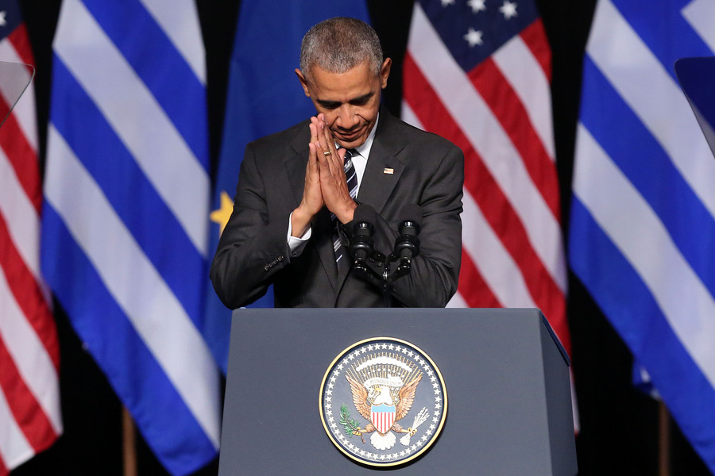
Θέματα Εργασιών: 2. «Ο Επιτάφιος στη διαχρονία, ο λόγος του Προέδρου των ΗΠΑ Μπαράκ Ομπάμα στην Αθήνα, 16-11-2016»
…Οπως πολλοί από εσάς γνωρίζετε, αυτό είναι το τελευταίο μου ταξίδι στο εξωτερικό ως πρόεδρος των ΗΠΑ. Ημουν αποφασισμένος, σε αυτό το τελευταίο ταξίδι, να έρθω στην Ελλάδα. Εν μέρει διότι άκουσα για τη θρυλική φιλοξενία του ελληνικού λαού. Εν μέρει διότι έπρεπε να δω την Ακρόπολη και τον Παρθενώνα. Αλλά και για να εκφράσω την ευγνωμοσύνη μου για όλα όσα η Ελλάδα, αυτός ο κόσμος ο μικρός, ο μέγας, προσέφερε στην ανθρωπότητα μέσα στους αιώνες. Οι καρδιές μας συγκινήθηκαν με τις τραγωδίες του Αισχύλου και του Ευριπίδη, ο νους μας καλλιεργήθηκε από τις ιστορίες του Ηροδότου και του Θουκυδίδη, η κατανόηση που έχουμε για τον κόσμο γαλουχήθηκε από τον Σωκράτη και τον Αριστοτέλη
https://www.youtube.com/watch?v=VK5bGSxBD4U

Slide 19
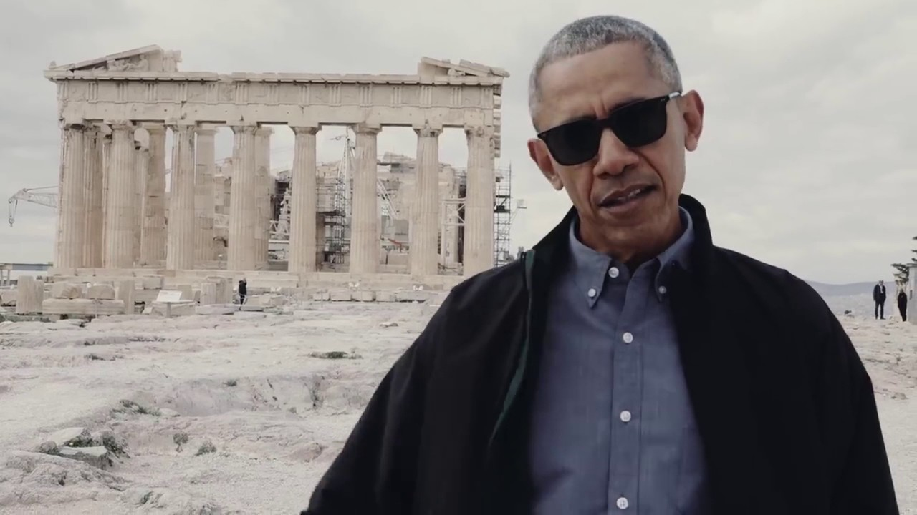
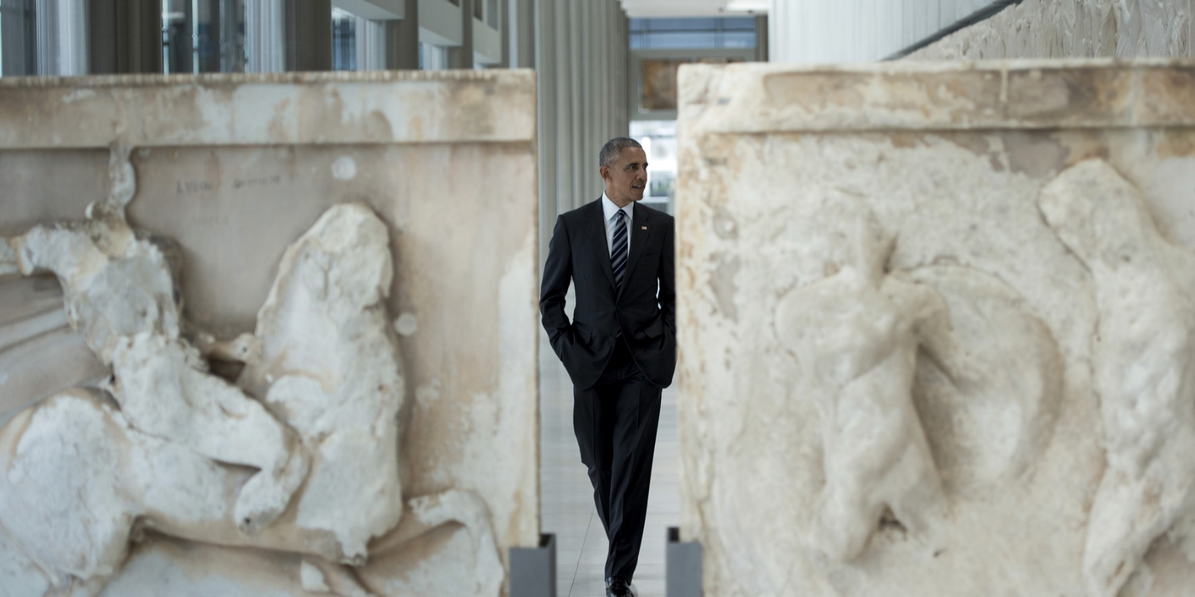
https://www.youtube.com/watch?v=Vox5xgbepBQ

Slide 20
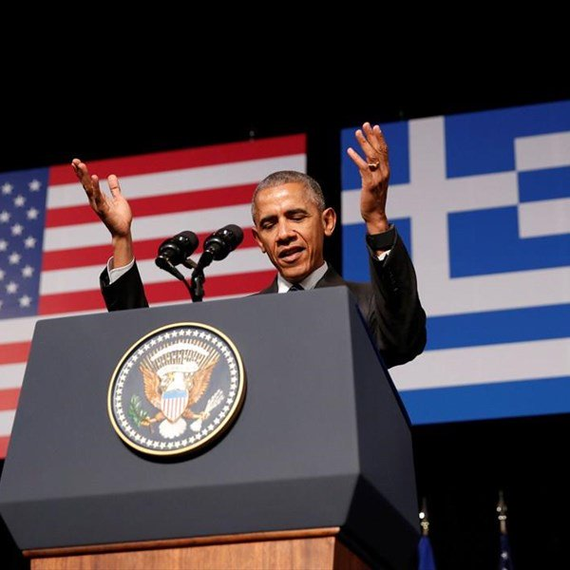
… Αλλά πάνω από όλα, έχουμε χρέος στην Ελλάδα, γιατί μας χάρισε την αλήθεια, την πίστη ότι ως άτομα έχουμε την ελεύθερη βούληση, το δικαίωμα και την ικανότητα να κυβερνούμε τους εαυτούς μας, καθώς εδώ, πριν από 25 αιώνες, στους βράχους αυτής της πόλης δημιουργήθηκε μια νέα ιδέα: η Δημοκρατία και το Κράτος (στα ελληνικά). Το κράτος, η ισχύς της διακυβέρνησης, προέρχεται από τον δήμο, δηλαδή από τον λαό. Η έννοια ότι είμαστε πολίτες και όχι δούλοι. Οτι είμαστε οι πυλώνες της κοινωνίας. ΄Οτι έχουμε την ιδιότητα του πολίτη, με δικαιώματα, αλλά και ευθύνες. Το πιστεύω ότι είμαστε όλοι ίσοι ενώπιον του νόμου, που υπηρετεί όχι μόνο τους λίγους, αλλά τους πολλούς. Και όχι μόνο για την πλειοψηφία, αλλά και για τη μειοψηφία. ΄Ολες αυτές είναι έννοιες που γεννήθηκαν εδώ. Σε αυτή τη γη.

Slide 21
…. καθώς εδώ, πριν από 25 αιώνες, στους βράχους αυτής της πόλης δημιουργήθηκε μια νέα ιδέα: η Δημοκρατία και το Κράτος (στα ελληνικά). Το κράτος, η ισχύς της διακυβέρνησης, προέρχεται από τον δήμο, δηλαδή από τον λαό. Η έννοια ότι είμαστε πολίτες και όχι δούλοι. Οτι είμαστε οι πυλώνες της κοινωνίας. Οτι έχουμε την ιδιότητα του πολίτη, με δικαιώματα, αλλά και ευθύνες. Το πιστεύω ότι είμαστε όλοι ίσοι ενώπιον του νόμου, που υπηρετεί όχι μόνο τους λίγους, αλλά τους πολλούς. Και όχι μόνο για την πλειοψηφία, αλλά και για τη μειοψηφία. Ολες αυτές είναι έννοιες που γεννήθηκαν εδώ. Σε αυτή τη γη…
… Most of all, we’re indebted to Greece for the most precious of gifts -- the truth, the understanding that as individuals of free will, we have the right and the capacity to govern ourselves. (Applause.) For it was here, 25 centuries ago, in the rocky hills of this city, that a new idea emerged. Demokratia. (Applause.) Kratos -- the power, the right to rule -- comes from demos -- the people. The notion that we are citizens -- not servants, but stewards of our society. The concept of citizenship -- that we have both rights and responsibilities. The belief in equality before the law -- not just for a few, but for the many; not just for the majority, but also the minority. These are all concepts that grew out of this rocky soil…
https://www.youtube.com/watch?v=P-WxooiMvNs

Slide 22
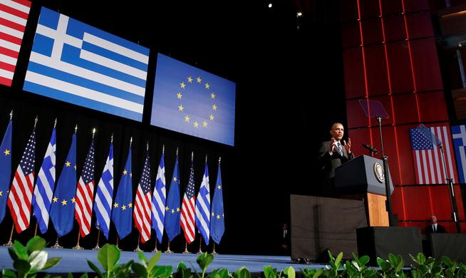
Οι Αθηναίοι γνώριζαν ότι όσο ευγενείς και αν ήταν οι ιδέες τους, από μόνες τους δεν αρκούσαν. Για να έχουν νόημα, οι Αρχές πρέπει να ενσωματώνονται σε νόμους, να προστατεύονται από θεσμούς και να προωθούνται μέσα από τη λαϊκή συμμετοχή. Γι’ αυτό συγκεντρώνονταν για να διαβουλευθούν και να αποφασίζουν τα ζητήματα του κράτους, με τον κάθε πολίτη να έχει το δικαίωμα να παρέμβει...
…η φλόγα, που άναψε πρώτα εδώ στην Αθήνα, ποτέ δεν πέθανε. Τελικά τροφοδοτήθηκε από έναν μεγάλο Διαφωτισμό. Αναζωπυρώθηκε από τους ιδρυτές της Αμερικής, οι οποίοι διατράνωσαν ότι “Εμείς, ο λαός” αποφασίζουμε ότι όλοι οι άνθρωποι δημιουργήθηκαν ίσοι και είμαστε προικισμένοι από τον Δημιουργό μας με ορισμένα αναφαίρετα δικαιώματα…

Slide 23
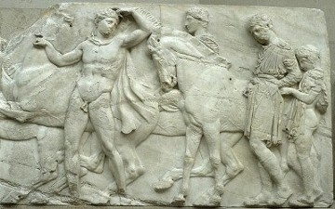
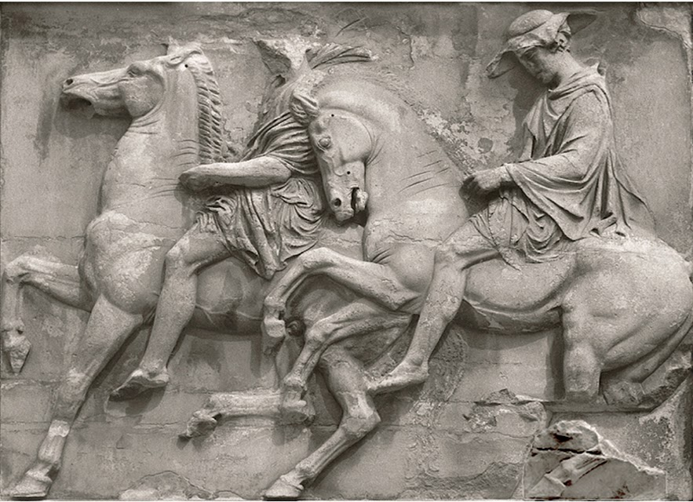
3. «Τα γλυπτά του Παρθενώνα και ο Επιτάφιος του Περικλή: Μια εικαστική συνανάγνωση»
[2.41.1] «Ξυνελών τε λέγω τήν τε πᾶσαν πόλιν τῆς Ἑλλάδος παίδευσιν εἶναι καὶ καθ᾽ ἕκαστον δοκεῖν ἄν μοι τὸν αὐτὸν ἄνδρα παρ᾽ ἡμῶν ἐπὶ πλεῖστ᾽ ἂν εἴδη καὶ μετὰ χαρίτων μάλιστ᾽ ἂν εὐτραπέλως τὸ σῶμα αὔταρκες παρέχεσθαι.
[[2.41.1] »Με μια λέξη, τολμώ να το πω, η Αθήνα είναι ο δάσκαλος των Ελλήνων και νομίζω πως ο κάθε μας πολίτης θα μπορούσε, με την μεγαλύτερη ευκολία και χάρη, πολλά και άξια έργα να κάνει σε πολλές εκδηλώσεις της ζωής]
http://www.theacropolismuseum.gr/sites/default/files/glypta_parth_gr.pdf

Slide 24
[2.41.1] «Ξυνελών τε λέγω τήν τε πᾶσαν πόλιν τῆς Ἑλλάδος παίδευσιν εἶναι καὶ καθ’ ἕκαστον δοκεῖν ἄν μοι τὸν αὐτὸν ἄνδρα παρ’ ἡμῶν ἐπὶ πλεῖστ’ ἂν εἴδη καὶ μετὰ χαρίτων μάλιστ’ ἂν εὐτραπέλως τὸ σῶμα αὔταρκες παρέχεσθαι.
4. Οι μεταφράσεις του Επιταφίου
Συγκεφαλαιώνοντας λέω ότι στο σύνολό της η πόλη μας είναι ένα σχολείο για την Ελλάδα, και καθένας από εμάς θα μπορούσε, νομίζω, χωρίς δυσκολία να ανταποκριθεί με τη μεγαλύτερη ευστροφία και χάρη στις πιο διαφορετικές μορφές δράσης», μτφ. Ν. Σκουτερόπουλος.
[2.41.1] »Με μια λέξη, τολμώ να το πω, η Αθήνα είναι ο δάσκαλος των Ελλήνων και νομίζω πως ο κάθε μας πολίτης θα μπορούσε, με την μεγαλύτερη ευκολία και χάρη, πολλά και άξια έργα να κάνει σε πολλές εκδηλώσεις της ζωής», μτφ. Άγγελος Βλάχος.

Slide 25
[2.41.1] «Ξυνελών τε λέγω τήν τε πᾶσαν πόλιν τῆς Ἑλλάδος παίδευσιν εἶναι καὶ καθ’ ἕκαστον δοκεῖν ἄν μοι τὸν αὐτὸν ἄνδρα παρ’ ἡμῶν ἐπὶ πλεῖστ’ ἂν εἴδη καὶ μετὰ χαρίτων μάλιστ’ ἂν εὐτραπέλως τὸ σῶμα αὔταρκες παρέχεσθαι.
Οι μεταφράσεις
3. [2.41.1] »Και μ' ένα λόγο, υποστηρίζω πως σ' όλες της τις εκδηλώσεις και απ' όλες μαζί τις πλευρές αποτελεί η πολιτεία μας παράδειγμα και μόρφωση για την Ελλάδα και πως και ο κάθε της πολίτης χωριστά μου φαίνεται πως μπορεί να παρουσιάσει συγχρόνως τις περισσότερες χάρες και με μεγαλύτερη ευστροφία να δείξει στη ζωή του αυτάρκεια με τις πιο διάφορες μορφές της ενέργειάς του», μτφ. Ε. Λαμπρίδη.
4. [2.41.1] »Συγκεφαλαιώνων λοιπόν, λέγω ότι και το σύνολον της πόλεως είναι γενικόν της Ελλάδος σχολείον, και καθείς από τους συμπολίτας μας μου φαίνεται ως να συγκεντρώνη εις την προσωπικότητά του την ικανότητα να προσαρμόζεται εις τας ποικιλωτάτας εκφάνσεις της δραστηριότητος με την μεγαλητέραν ευστροφίαν και χάριν», μτφ. Ε. Βενιζέλου.

Slide 26
Οι μεταφράσεις
«Συνοψίζοντας λέω ότι και η πόλη μας στο σύνολό της είναι η παιδευτική εστία της Ελλάδας και καθένας από μας, ο ίδιος άντρας, έχω τη γνώμη πως θα μπορούσε, με την πιο μεγάλη άνεση και χάρη, να παρουσιάσει τον εαυτό του ολοκληρωμένο σε πάρα πολλές εκδηλώσεις της ζωή», μτφ. Α. Γεωργοπαπαδάκου.

